Slide 1

python租房信息分析
作者:王杉文

Slide 2
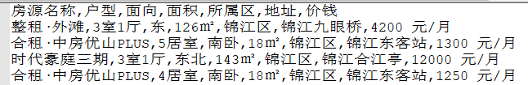
爬虫获取数据
第1步:分析需要爬取的网页,经过简单分析发现链家的url=https://cd.lianjia.com/zufang+各个区的拼音+页数
第2步:分析网页发现我们要爬取的数据都在class="content__list–item"的div中，我们可以先获取所有class="content__list–item"的div在，依次遍历获取每个div中的数据。
第3步:爬取数据，使用各种选择器解析提取数据。
第4步:存储数据。

Slide 3
数据可视化
第1步:使用pandas分别获取成都市各个区房租数据。
第2步:计算成都各个区房租相关数据。
第3步:使用matplotlib展示相关数据。

Slide 4
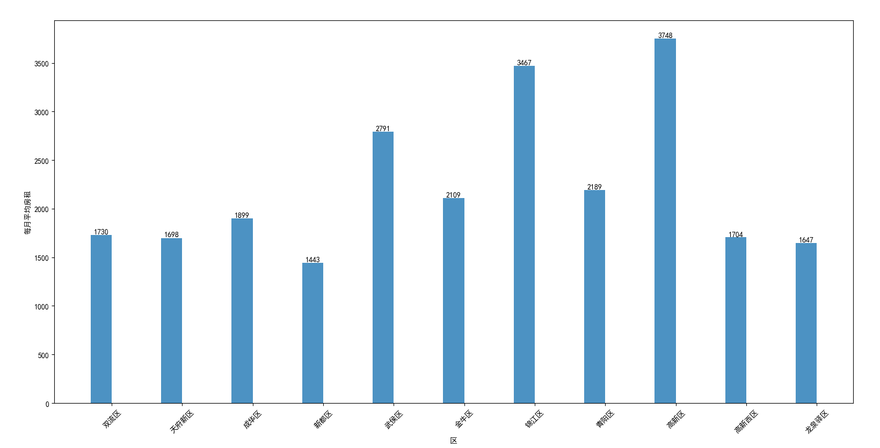
成都各个区每月平均房租

Slide 5
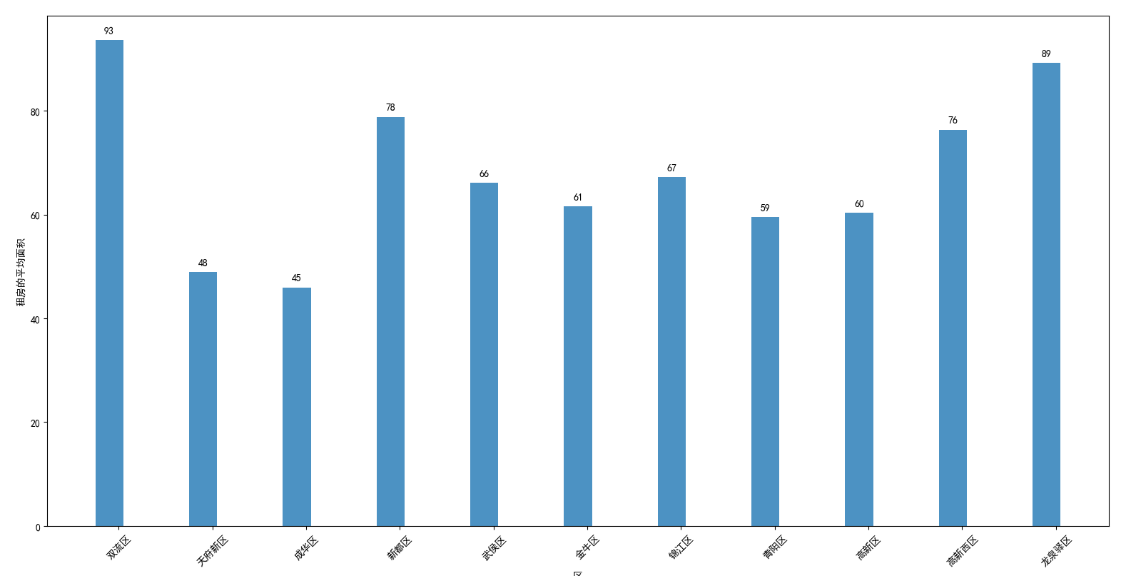
成都各个区平均租房面积

Slide 6
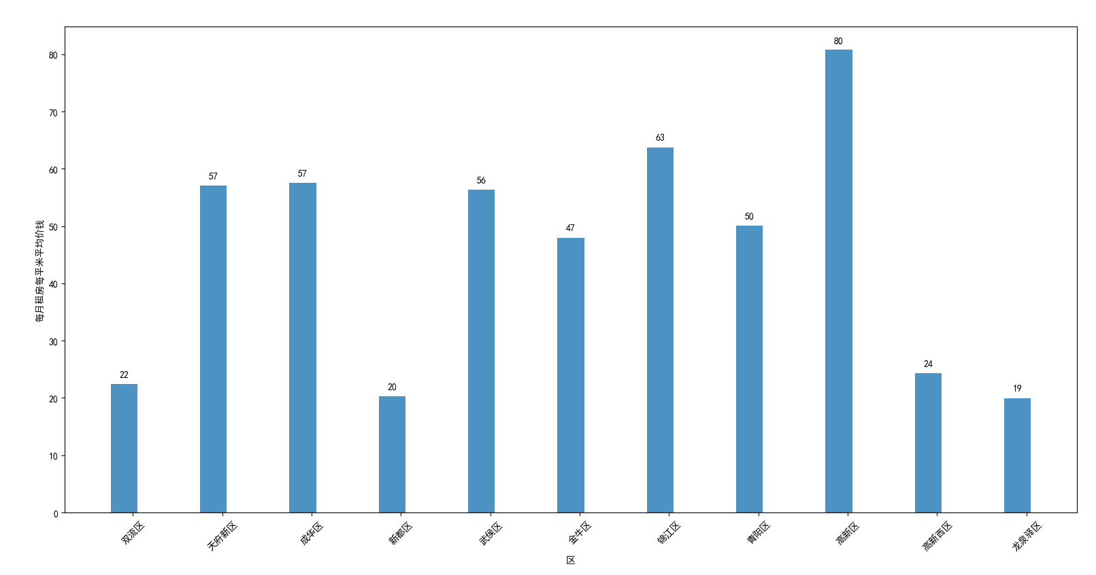
成都各个区每月每平米平均房租

Slide 7
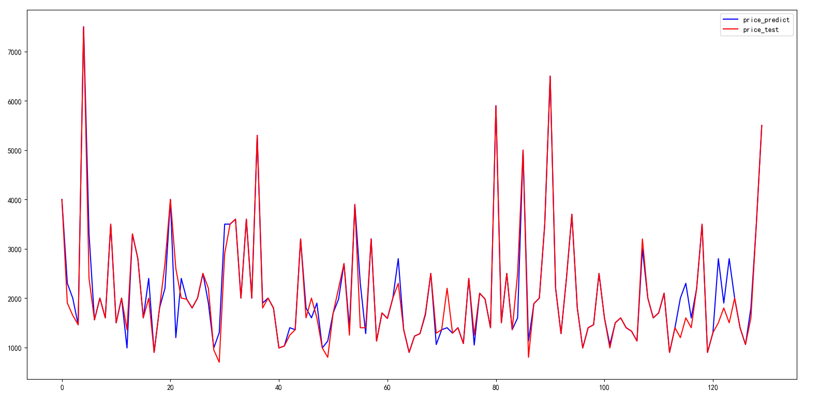
房租预测
本次使用的算法有线性回归，随机森林，朴素贝叶斯。对房租价钱、面积、房子所属区进行分析预测。效果最好的是随机森林。
随机森林效果:

Slide 8
高德地图加载房源:
第1步:注册高德地图开发者账号，代码中导入高德地图开发库。
第2步: 使用JQUERY导入房源csv。
第3步:使用高德地图开发API在地图上标记出房源，画出交通路线等。

Slide 9
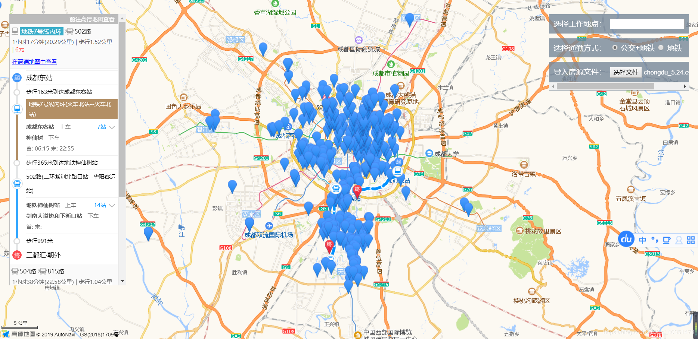
高德地图加载房源效果图:

Slide 10
谢谢观看

